Slide 1
MUKAVEMET DERSİ
(Burkulma Etkisi)
Doç. Dr. Havva Eylem POLAT

Slide 2
Ders Planı
HAFTA | KONU
1 | Giriş, Mukavemetin tanımı ve genel ilkeleri
2 | Mukavemetin temel kavramları
3-4 | Normal kuvvet
5-6 | Gerilme analizi
7 | Şekil değiştirme analizi
8 | Arasınavı
9-10 | Kesme etkisi
11 | Kirişlerde kesit tesirleri
12-13 | Eğilme etkisi
14-15 | Burkulma etkisi

Slide 3
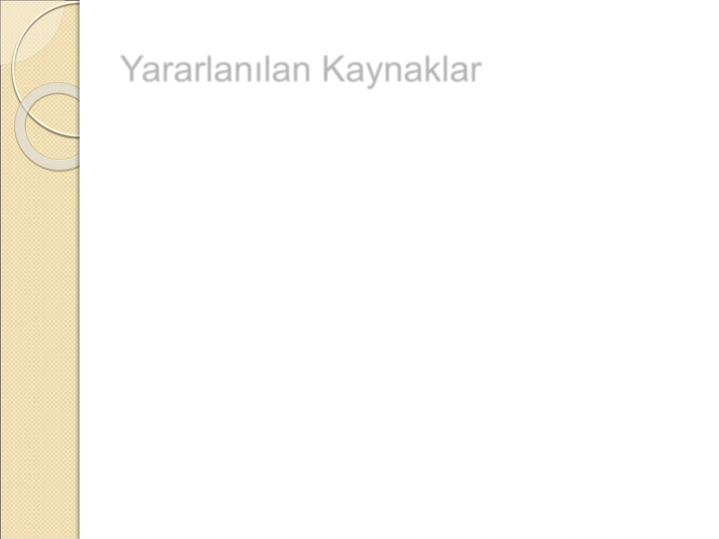
Yararlanılan Kaynaklar
 Girgin, İ., Beyribey, M., 1990. Mukavemet. A.Ü. Ziraat Fakültesi Yayınları: 1191, Ders Kitabı: 341, Ankara.
 Omurtag, M., 2012., Mukavemet I. Birsen yayınevi, İstanbul, 472s.

Slide 4
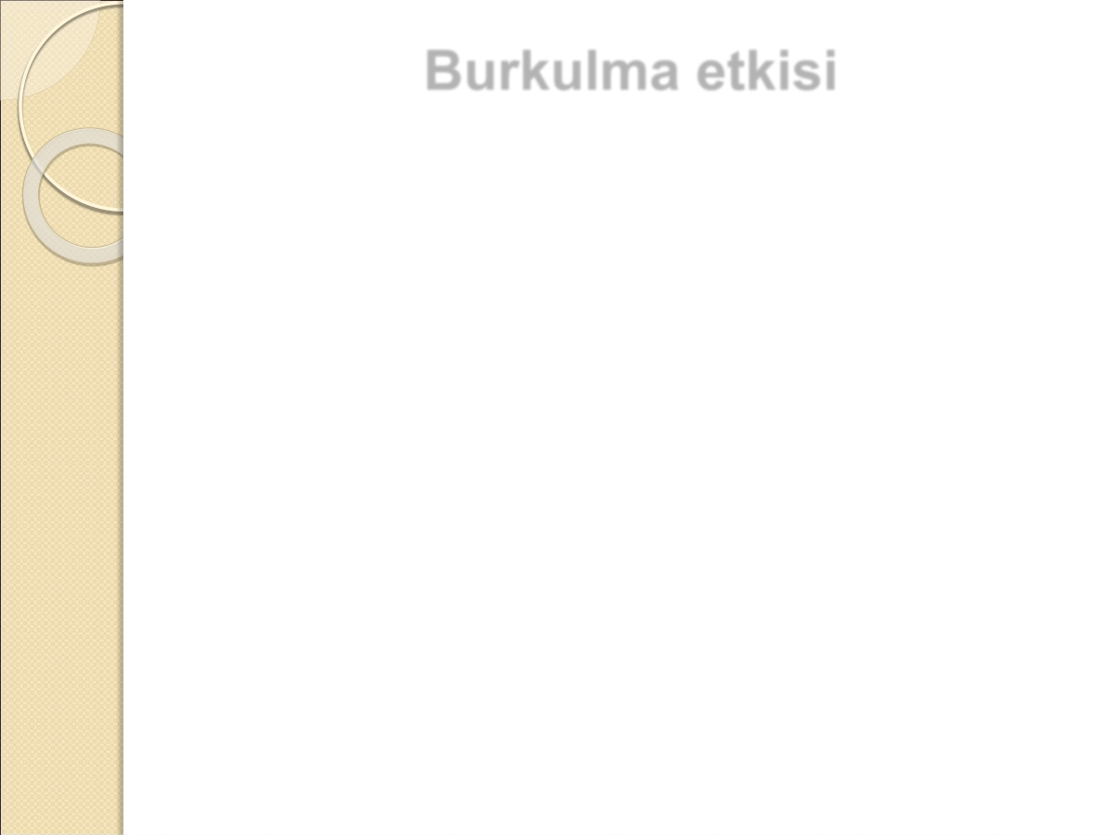
Burkulma etkisi
 Kolonlar eksenel basma yükü taşımak amacıyla projelenen yapı elemanlarıdır.
 Eğer kolon uzun ve narin ise, taşıdığı eksenel yükün
etkisi altında yanlamasına bir deformasyon
(burkulma, flambaj) ortaya çıkar.
 Bu burkulma eğilimi nedeniyle kolonlarda önemli bir seviyeye ulaşan eğilme gerilmeleri ortaya çıkabilir.

Slide 5
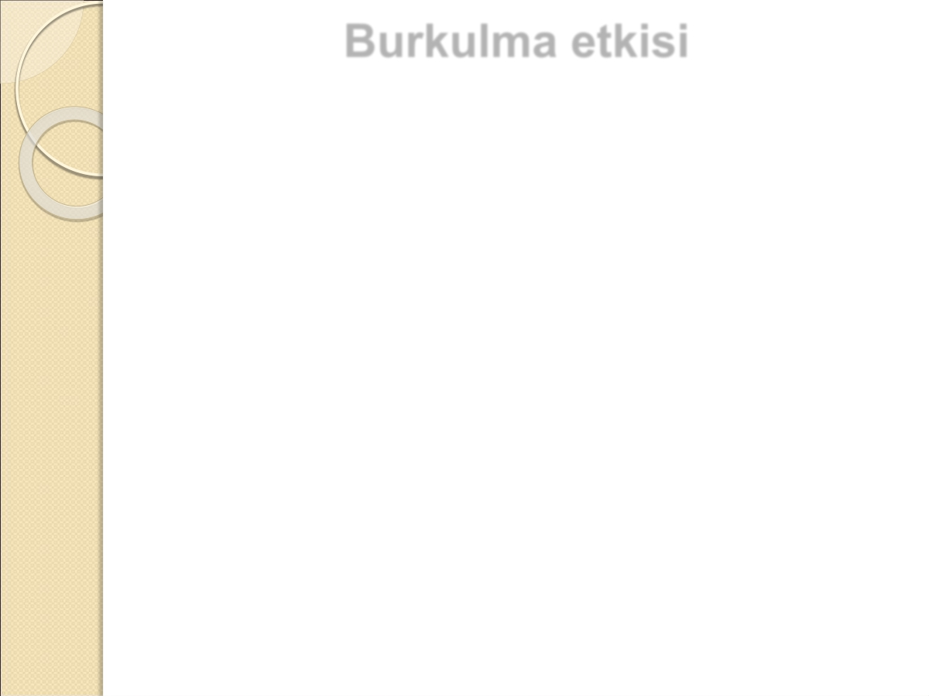
Burkulma etkisi
 Kolonların yük etkisi altındaki burkulma özellikleri şöyle özetlenebilir:
1. Kolon uzunluğu arttıkça, burkulma eğilimi artar. Bu nedenle projelemede kolon uzunluğu önemli bir parametredir.
2. Kolonun burkulmadan taşıyacağı yük, yükün
eksantrisitesi ve eğik gelip, gelmediğine bağlıdır.
3. Kolon kesit alanının eksenine göre dağılışı önemli bir parametredir. Bunun ölçüsü atalet yarıçapıdır.
 Narinlik oranı: Projelemede burkulmaya ilişkin kolon özelliklerinin saptanmasında bir ölçü olarak kullanılır.
 Ahşap kolonlarda narinlik oranı, kolon serbest uzunluğunun en küçük kolon kesitine; çelik kolonlarda ise en küçük atalet yarıçapına oranlanması ile bulunur.

Slide 6
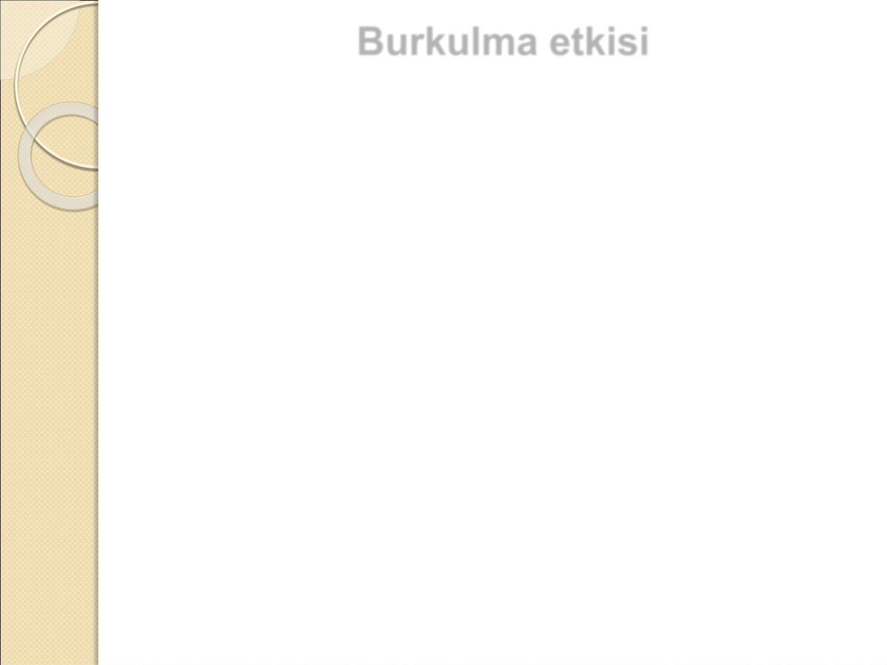
Burkulma etkisi
 Kolon serbest uzunluğunun belirlenmesinde kolon uçlarının bağlantı koşulları önem taşır.
1. Kolon uçlarının bağlantılar yolu ile yana doğru hareketleri önlenmiş ise, bu uçlar mafsallı kabul edilir. Kolon yük altında yay gibi eğilir. Bu durumda flambaj boyu (Lk ) kolon uzunluğuna eşit alınır (Lk = L).
2. Bir ucu ankastre, diğer ucu mafsallı olan
kolonlarda flambaj boyu, kolon uzunluğunun 2/3 üne eşit alınır (Lk = 2L/3).
3. İki ucu da ankastre olan kolonlarda flambaj boyu,
kolon uzunluğunun yarısına eşit alınır (Lk = L/2).
 Kolonlarda uç şartı, kolonun yük altında nasıl
eğileceğini belirler ve kolonun mukavemetine etki yapar.

Slide 7
Burkulma etkisi
 Ahşap kolonlar
Ahşap kolonlar genellikle tek parçadan oluşan
dikdörtgen kesitler şeklinde yapılırlar. Bunlar
başarısızlığa uğramaları yönünden kısa, orta ve uzun kolonlar olmak üzere üç grupta incelenebilir:
1. Kısa ahşap kolonlar
Kısa kolonlarda narinlik oranı λ ≤ 11’dir. Bu tip
kolonlar yük altında sadece basınçtan ezilerek
başarısızlığa uğrarlar. Emniyetle taşıyabilecekleri yük; P= A. σem den bulunur.

Slide 8
Burkulma etkisi
 2. Orta ahşap kolonlar
Ahşap kolonda narinlik oranı 11’den büyük, K
değerinden küçük ise orta kolon olarak nitelenir.
=
E
σ
em
K
0.64x
Orta kolonun emniyetle taşıyabileceği yük;
⎡
P = Axσem ⎢1−
⎢⎣
 3. Uzun ahşap kolonlar
L
k
Kxd
⎤
⎥
⎥⎦
1
3
⎛
x⎜
⎝
⎞
⎟
⎠
4
Narinlik oranı (50 ˃ λ ˃ K) olan kolonlar uzun
kolondur. Bu kolonların emniyetle taşıyabileceği yük;
= 0.30 2

Slide 9
Burkulma etkisi
 Çelik kolonlar
 Çelik kolonlar genellikle profil çeliklerden yapılırlar. Uygulamada genellikle geniş başlıklı I çelikleri, boru ve kutu profiller kullanılır. Bu profil çeliklerin narinlik oranları standart olarak tablolardan alınabilir ya da
Lk
i
min
dan bulunabilir.
λ=
 Narinlik oranı 120’den küçük olan eksenel yüklü çelik kolonların analiz ve projelenmesinde,
P
A
⎛
0.034⎜ ⎜
⎝
L
k
i
min
⎞
⎟⎟
⎠
2
=
1200
−
formülünden yararlanılır.

